Slide 1


УЧЕБНЫЙ КУРС
Безопасность и охрана труда (БИОТ)
Практические основы безопасной работы и промышленной безопасности
Учебный курс для рабочих и линейного персонала
Безопасность и охрана труда (БИОТ)
01

Slide 2
После курса работник сможет
01
Распознавать опасности, оценивать риск и выбирать меры контроля.
Главная цель БИОТ — не допустить травму, аварию и профессиональное заболевание.
02
Понимать обязанности работника, работодателя и руководителя.
03
Правильно сообщать об опасности, инциденте, травме и аварии.
04
Выполнять базовые действия на опасном производственном объекте.
Норма: Трудовой кодекс РК • Закон «О гражданской защите»
Безопасность и охрана труда (БИОТ)
02

Slide 3
Пять частей курса
01
Основы безопасности и охраны труда.
КУРС
02
Трудовое законодательство в практическом контексте.
5
03
Система управления охраной труда.
04
Несчастные случаи и аварийная готовность.
смысловых блоков
05
Основы промышленной безопасности.
Безопасность и охрана труда (БИОТ)
03

Slide 4
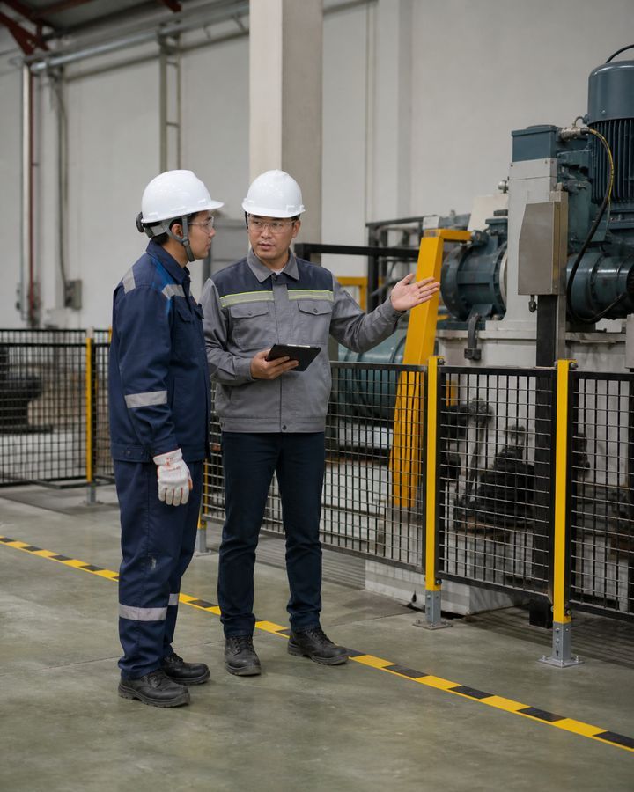
I
Основы БИОТ
Безопасность создаётся совместными действиями работника, работодателя и руководителя.
Безопасность и охрана труда (БИОТ)
04

Slide 5
Условия труда — весь рабочий контекст
• Производственная среда: оборудование, материалы, воздух, шум, освещение и температура.
• Трудовой процесс: действия, нагрузка, темп, поза, сменность и взаимодействие людей.
• Организация: инструкции, обучение, контроль, обслуживание и готовность к аварии.
• Изменение любого элемента может изменить риск.
Безопасное оборудование не гарантирует безопасную работу при плохой организации.
Безопасность и охрана труда (БИОТ)
05

Slide 6
Опасные факторы действуют по-разному
РИСК / ИСТОЧНИК
ПОСЛЕДСТВИЕ
МЕРА КОНТРОЛЯ
Физические
Движущиеся части, высота, шум, температура, электричество
Ограждение, изоляция, расстояние, режим
Химические
Пыль, пары, газы и жидкости
Замена, герметизация, вентиляция, контроль
Биологические
Микроорганизмы и биоматериал
Гигиена, изоляция, регламент
Психофизиологические
Перегрузка, монотонность, усталость
Планирование, перерывы, распределение задач
Сначала определяют источник и путь воздействия, затем выбирают защиту.
Безопасность и охрана труда (БИОТ)
06

Slide 7
Опасная ситуация развивается цепочкой
1
2
3
4
Условие
Действие
Событие
Последствие
Неисправность, плохая организация или небезопасная среда.
Ошибка, нарушение, спешка или неверное решение.
Потеря контроля над энергией, веществом или движением.
Травма, повреждение, авария или воздействие на здоровье.
Разорвать цепочку проще на раннем этапе — при выявлении опасности.
Безопасность и охрана труда (БИОТ)
07

Slide 8
БИОТ сохраняет жизнь и здоровье
• Охрана труда объединяет правовые, организационные, технические, санитарные и профилактические меры.
• Безопасность труда означает защищённость работника от опасных и вредных факторов.
• Требования обязательны для работодателей и работников на территории Казахстана.
• Расходы на мероприятия БИОТ несёт работодатель.
БИОТ — не отдельный инструктаж, а постоянная система управления работой.
Норма: Трудовой кодекс РК, раздел 4
Безопасность и охрана труда (БИОТ)
08

Slide 9
Ответственность распределена по ролям
• Работодатель создаёт условия, организует обучение, контроль, медосмотры и защиту.
• Руководитель планирует задачу, доводит меры безопасности и реагирует на изменения.
• Работник соблюдает требования, применяет защиту и сообщает об опасности.
• Службы БИОТ помогают системе, но не заменяют ответственность руководителей и работников.
Безопасность нельзя полностью передать одному специалисту.
Норма: Трудовой кодекс РК, статьи 181–182
Безопасность и охрана труда (БИОТ)
09

Slide 10
При угрозе работу прекращают
• Остановите действие или покиньте опасную зону без создания дополнительного риска.
• Предупредите людей и незамедлительно сообщите непосредственному руководителю.
• Работник вправе отказаться от работы при ситуации, создающей угрозу жизни или здоровью, с извещением работодателя.
• Возобновление возможно после устранения причины и подтверждения безопасных условий.
СТОП
Право на безопасный труд сопровождается обязанностью сообщить об угрозе.
Норма: Трудовой кодекс РК, статья 181
Безопасность и охрана труда (БИОТ)
10

Slide 11
Работник обязан действовать безопасно
• Соблюдать требования БИОТ, пожарной, промышленной безопасности и санитарии.
• Проходить обучение, инструктаж, проверку знаний и обязательные медосмотры.
• Правильно применять выданные средства защиты и беречь оборудование.
• Сообщать об угрозе, неисправности, происшествии и ухудшении самочувствия.
Сокрытая опасность лишает организацию возможности предотвратить происшествие.
Норма: Трудовой кодекс РК
Безопасность и охрана труда (БИОТ)
11

Slide 12
Работодатель обязан управлять рисками
• Обеспечить безопасное состояние зданий, оборудования, процессов и рабочих мест.
• Организовать обучение, инструктаж, контроль знаний и допуск к работе.
• Выдать и поддерживать необходимые средства коллективной и индивидуальной защиты.
• Расследовать происшествия, устранять причины и информировать работников о рисках.
Выдача СИЗ — только одна часть обязанности работодателя.
Норма: Трудовой кодекс РК, статья 182
Безопасность и охрана труда (БИОТ)
12

Slide 13
Об опасности сообщают точно и сразу
1
2
3
4
Что
Где
Кому
Что сделано
Опасность, неисправность, инцидент, травма или изменение условий.
Точное место, установка, участок или рабочая операция.
Руководителю и другим лицам по аварийной или локальной процедуре.
Остановка, ограждение, помощь и текущее состояние зоны.
Сообщайте факты сразу; причину установят после обеспечения безопасности.
Безопасность и охрана труда (БИОТ)
13

Slide 14

II
Трудовое законодательство
Работнику нужны не номера статей, а понимание прав, обязанностей и связи условий труда с безопасностью.
Безопасность и охрана труда (БИОТ)
14

Slide 15
Требования закреплены на разных уровнях
• Трудовой кодекс устанавливает основные права, обязанности и требования БИОТ.
• Правила и технические регламенты раскрывают требования к отдельным работам и рискам.
• Коллективный договор и акты работодателя уточняют порядок внутри организации.
• Локальная инструкция не может отменять обязательное требование законодательства.
Для практического действия применяют актуальный документ, относящийся к конкретной работе.
Норма: Трудовой кодекс РК
Безопасность и охрана труда (БИОТ)
15

Slide 16
Допуск требует выполнения условий
• Трудовой договор определяет трудовую функцию и условия, но не заменяет профессиональный допуск.
• До самостоятельной работы требуются обучение, инструктаж и проверка знаний в установленном объёме.
• Для отдельных работ нужны медосмотр, квалификация, группа или наряд-допуск.
• Работника отстраняют, если обязательные условия допуска не выполнены.
Факт присутствия на объекте не означает допуск к любой операции.
Норма: Трудовой кодекс РК • Обучение БИОТ — приказ № 1019
Безопасность и охрана труда (БИОТ)
16

Slide 17
Режим труда влияет на вероятность ошибки
• Рабочее время, ночные и сверхурочные работы учитываются при планировании опасных задач.
• Перерывы и сменность должны позволять восстановить внимание и работоспособность.
• Усталость, недосып и перегрев — признаки повышенного риска, а не личная слабость.
• Руководитель перераспределяет задачу, если состояние работника мешает безопасной работе.
Производственный план не должен опираться на постоянное переутомление.
Норма: Трудовой кодекс РК
Безопасность и охрана труда (БИОТ)
17

Slide 18
Медосмотр и компенсации связаны с риском
• Обязательные медосмотры подтверждают пригодность и помогают выявлять воздействие факторов.
• Работодатель обеспечивает гарантии на время прохождения обязательных процедур.
• Компенсации за вредные и опасные условия не заменяют снижение риска.
• Изменение самочувствия при воздействии нужно сообщать, не дожидаясь планового осмотра.
Доплата не делает опасное воздействие приемлемым.
Норма: Трудовой кодекс РК
Безопасность и охрана труда (БИОТ)
18

Slide 19
Нарушение влечёт ответственность
• Ответственность зависит от роли, полномочий, характера нарушения и последствий.
• Дисциплинарная мера не отменяет расследование причин и корректирующие действия.
• Работник сохраняет право на информацию о рисках и безопасные условия труда.
• Споры по оплате, отпуску и другим правам рассматриваются отдельно от немедленных мер безопасности.
Главная цель разбора нарушения — исключить повторение, а не скрыть проблему.
Норма: Трудовой кодекс РК
Безопасность и охрана труда (БИОТ)
19

Slide 20
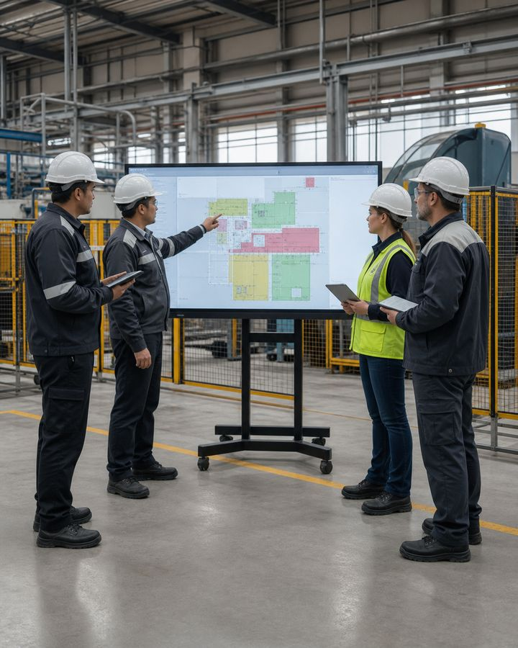
III
Система управления охраной труда
Риски снижаются последовательным управлением: от устранения опасности до контроля применения СИЗ.
Безопасность и охрана труда (БИОТ)
20

Slide 21
Политика задаёт конкретную ответственность
• Руководство устанавливает цели, ресурсы, полномочия и порядок контроля.
• Опасности выявляют до работы и при каждом существенном изменении.
• Меры включают в план, назначают исполнителей и проверяют результат.
• Работники участвуют через сообщения, предложения и обратную связь.
Политика работает только тогда, когда определено кто, что и когда делает.
Безопасность и охрана труда (БИОТ)
21

Slide 22
Оценка риска начинается с задачи
1
2
3
4
Определить
Выявить
Оценить
Управлять
Какую работу, где, кем и каким оборудованием выполняют.
Источники энергии, вещества, высоту, движение и человеческие факторы.
Вероятность контакта и тяжесть возможного последствия.
Выбрать меры, назначить контроль и пересмотреть при изменении.
Риск оценивают для реальных условий, а не для абстрактной профессии.
Безопасность и охрана труда (БИОТ)
22

Slide 23
Иерархия мер задаёт правильный приоритет
1
2
3
4
Устранить
Заменить
Изолировать
Организовать и защитить
Исключить опасность или саму операцию.
Использовать менее опасный материал, способ или оборудование.
Ограждение, автоматизация, вентиляция и коллективная защита.
Процедуры, допуск, обучение и затем необходимые СИЗ.
СИЗ применяют после более надёжных мер, а не вместо них.
Безопасность и охрана труда (БИОТ)
23

Slide 24
План и инструкция должны быть актуальны
• Планирование определяет последовательность, роли, оборудование и контрольные точки.
• Производственный контроль проверяет соблюдение требований и состояние системы.
• Инструкция описывает безопасные действия до, во время, после работы и при аварии.
• При изменении технологии документы и инструктаж пересматривают.
Инструкция, не отражающая реальное оборудование, не управляет риском.
Безопасность и охрана труда (БИОТ)
24

Slide 25
Обучение завершается проверкой понимания
• Работники проходят обучение, инструктаж и проверку знаний в установленном порядке.
• Перечень профессий и работ определяет работодатель с учётом характера и условий труда.
• После перевода внутри профессии повторное обучение может не требоваться, если условия труда сохранены.
• Практический допуск подтверждает умение безопасно выполнить конкретную работу.
Изменение условий важнее формального совпадения названия должности.
Норма: Обучение БИОТ — приказ № 1019 • Изменения 2026 года
Безопасность и охрана труда (БИОТ)
25

Slide 26
Инструктаж выбирают по ситуации
• Вводный знакомит с общими рисками и правилами организации.
• Первичный на рабочем месте относится к конкретной работе и оборудованию.
• Повторный поддерживает знания; внеплановый нужен при изменениях, инцидентах или перерывах по правилам.
• Целевой проводят перед разовой или специально организованной работой.
Подпись подтверждает факт инструктажа, но безопасность подтверждает понимание действий.
Норма: Обучение БИОТ — приказ № 1019
Безопасность и охрана труда (БИОТ)
26

Slide 27
Наряд-допуск связывает риск и меры
• Определяет место, содержание, время, условия, состав бригады и ответственных лиц.
• Фиксирует изоляцию, контроль среды, ограждение, связь, СИЗ и аварийные меры.
• Действителен только в указанных условиях и границах.
• Изменение условий требует остановки и пересмотра допуска.
Наряд-допуск не является разрешением игнорировать новую опасность.
Норма: Работы на высоте — определение наряда-допуска
Безопасность и охрана труда (БИОТ)
27

Slide 28
Медосмотр и аттестация: разные задачи
✚
МЕДОСМОТР
✓
АТТЕСТАЦИЯ УСЛОВИЙ ТРУДА
Оценивает состояние здоровья работника с учётом факторов и выполняемой работы.
Результат: медицинские ограничения, допуск и профилактические рекомендации.
Оценивает условия труда и воздействующие производственные факторы.
Результат: меры улучшения, гарантии и контроль условий.
Ни медосмотр, ни аттестация не заменяют текущую оценку риска: изменившееся рабочее место проверяют заново.
Безопасность и охрана труда (БИОТ)
28

Slide 29
Коллективная защита действует на источник
• Ограждения, блокировки, вентиляция, изоляция и дистанционное управление защищают группу работников.
• Защитное устройство должно быть исправным и не обходиться ради удобства.
• Снятие или отключение допускается только по контролируемой процедуре.
• Неисправность коллективной защиты влияет на допуск к работе.
Сначала защищают рабочее место, затем конкретного человека.
Безопасность и охрана труда (БИОТ)
29

Slide 30
СИЗ выбирают, выдают и контролируют
• Тип СИЗ соответствует опасности, уровню воздействия и совместимости с другими средствами.
• Работник обучен надеванию, регулировке, проверке и ограничениям применения.
• СИЗ осматривают до использования, обслуживают и хранят по инструкции.
• Повреждённое или просроченное средство заменяют, а не ремонтируют случайным способом.
СИЗ эффективно только при правильном выборе и фактическом применении.
Норма: Трудовой кодекс РК
Безопасность и охрана труда (БИОТ)
30

Slide 31
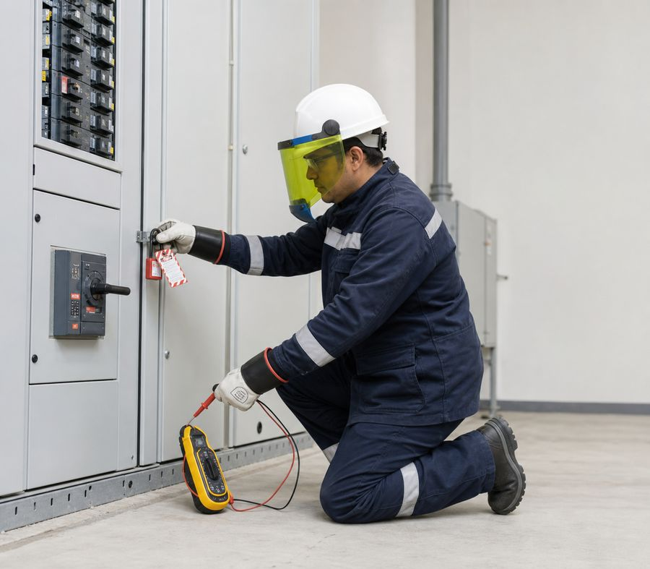
Электричество требует снятия энергии
• Работу планируют с учётом напряжения, среды, состояния оборудования и квалификации персонала.
• Перед вмешательством отключают, блокируют и проверяют отсутствие опасной энергии по процедуре.
• Повреждённые кабели, вилки, корпуса и защитные устройства выводят из работы.
• Пострадавшего не касаются до безопасного прекращения воздействия тока.
Выключенное управление не всегда означает снятое напряжение.
Норма: Безопасность инструмента — приказ № 204
Безопасность и охрана труда (БИОТ)
31

Slide 32
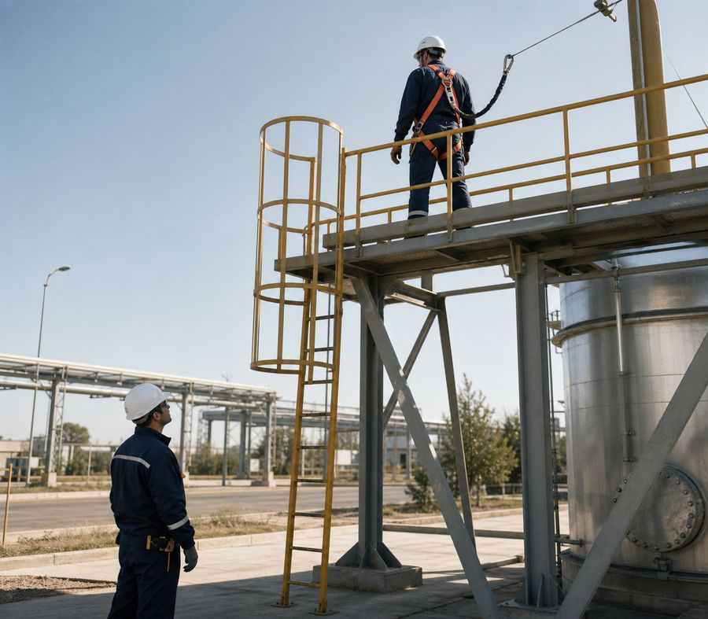
Высотная работа планируется до подъёма
• Определяют безопасный доступ, рабочую площадку и коллективную защиту.
• При необходимости выбирают страховочную систему, анкер и план спасения.
• Инструмент и материалы защищают от падения; опасную зону внизу ограждают.
• Погода и изменение условий могут потребовать остановки.
Страховка без безопасной точки закрепления и спасательного плана неполна.
Норма: Работы на высоте — приказ № 109
Безопасность и охрана труда (БИОТ)
32

Slide 33
Первая помощь начинается с безопасности
1
2
3
4
Оценить
Вызвать
Помочь
Передать
Не входить в опасную зону без прекращения воздействия.
Сообщить 112, место, характер события и число пострадавших.
Проверить состояние и действовать в пределах обучения и оснащения.
Встретить помощь и сообщить выполненные действия и известные факты.
Спасатель не должен становиться вторым пострадавшим.
Безопасность и охрана труда (БИОТ)
33

Slide 34
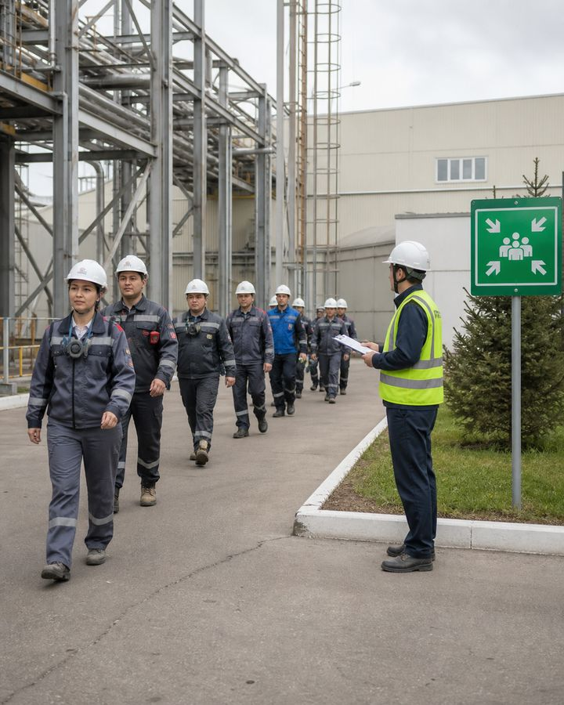
IV
Происшествия и готовность
После происшествия сначала защищают людей, затем сохраняют факты и устраняют системные причины.
Безопасность и охрана труда (БИОТ)
34

Slide 35
Опасность, инцидент и несчастный случай
• Опасное условие или действие создаёт возможность вреда.
• Инцидент — событие с потерей контроля, которое могло привести или привело к ущербу.
• Несчастный случай связан с воздействием фактора и травмой, ухудшением здоровья или отравлением.
• Все уровни важны для предупреждения повторения.
Сообщение о событии без травмы помогает предотвратить более тяжёлый случай.
Норма: Трудовой кодекс РК
Безопасность и охрана труда (БИОТ)
35

Slide 36
После происшествия соблюдают приоритеты
1
2
3
4
Остановить опасность
Помочь людям
Сообщить
Сохранить факты
Без риска для себя прекратить энергию, движение или воздействие.
Вызвать помощь, организовать первую помощь и эвакуацию.
Уведомить руководителя и службы по установленной схеме.
Не менять обстановку, кроме спасения людей и предотвращения развития события.
Спасение и предотвращение нового вреда важнее сохранения неизменной обстановки.
Норма: Трудовой кодекс РК
Безопасность и охрана труда (БИОТ)
36

Slide 37
Расследование устанавливает причины
• Собирают факты об условиях, задаче, оборудовании, действиях, обучении и управлении.
• Отделяют непосредственное событие от организационных и технических причин.
• Результат оформляют и учитывают в установленном порядке.
• Корректирующие меры назначают с ответственными лицами и проверкой эффективности.
Объяснение «невнимательность работника» редко раскрывает всю систему причин.
Норма: Трудовой кодекс РК — расследование и учёт
Безопасность и охрана труда (БИОТ)
37

Slide 38
Воздействие может проявляться постепенно
• Профессиональное заболевание связано с длительным или повторным воздействием факторов.
• Острое отравление может потребовать немедленной эвакуации, деконтаминации и медицинской помощи.
• Симптомы и обстоятельства сообщают руководителю и медицинскому работнику.
• Данные меднаблюдения и контроля среды используются для профилактики.
Отсутствие травмы в момент смены не означает отсутствие вреда здоровью.
Безопасность и охрана труда (БИОТ)
38

Slide 39
Страхование не заменяет профилактику
• Обязательное страхование защищает имущественные интересы работника при несчастном случае.
• Порядок выплат зависит от установленной процедуры и обстоятельств.
• Страховой случай не отменяет расследование, учёт и устранение причин.
• Работодатель продолжает обязанность предотвращать воздействие.
Компенсация последствий не является мерой управления риском.
Норма: Трудовой кодекс РК
Безопасность и охрана труда (БИОТ)
39

Slide 40
Корректирующая мера должна менять систему
• Устраняют источник или техническую причину, а не только напоминают правило.
• Пересматривают технологию, ограждение, обслуживание, обучение и контроль.
• Определяют срок, ответственного и способ подтверждения результата.
• Проверяют, не перенесла ли мера риск на другую операцию.
Повторный инструктаж без устранения неисправности не закрывает причину.
Безопасность и охрана труда (БИОТ)
40

Slide 41
Готовность к аварии проверяется тренировкой
1
2
3
4
План
Подготовка
Тренировка
Улучшение
Сценарии, роли, оповещение, маршруты, ресурсы и взаимодействие служб.
Обучение персонала и готовность систем связи и защиты.
Практическая проверка действий без создания реальной опасности.
Разбор, корректирующие меры и повторная проверка.
План, который никто не отрабатывал, нельзя считать подтверждённым.
Норма: Закон «О гражданской защите»
Безопасность и охрана труда (БИОТ)
41

Slide 42
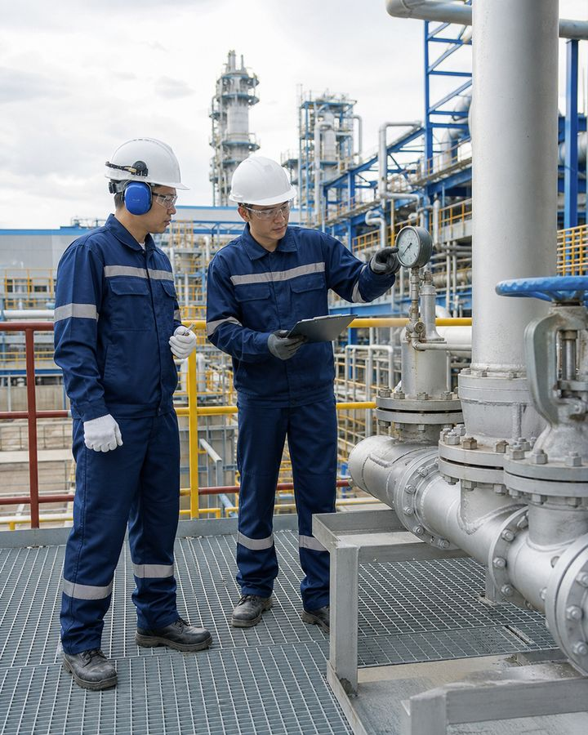
V
Промышленная безопасность
Раздел применим к работам на опасных производственных объектах и с опасными техническими устройствами.
Норма: Закон «О гражданской защите»
Безопасность и охрана труда (БИОТ)
42

Slide 43
Промышленная безопасность в системе
• Она направлена на предупреждение вредного воздействия опасных производственных факторов.
• Требования устанавливаются законом, техническими регламентами, правилами и инструкциями.
• Организация проводит производственный контроль и готовится к авариям.
• Работник соблюдает требования, проходит обучение и сообщает об аварии или инциденте.
Промышленная безопасность управляет риском крупного техногенного события.
Норма: Закон «О гражданской защите»
Безопасность и охрана труда (БИОТ)
43

Slide 44
ОПО определяется признаками опасности
• К признакам относятся производство, применение, хранение или транспортирование определённых опасных веществ.
• Учитываются воспламеняющиеся, взрывчатые, токсичные и другие опасные вещества.
• К признакам также относятся отдельные технологические процессы и источники опасности.
• Идентификацию выполняет организация по установленным правилам.
Объект признаётся опасным по фактическим признакам, а не по бытовому названию.
Норма: Закон «О гражданской защите», статья 70
Безопасность и охрана труда (БИОТ)
44

Slide 45
Опасные устройства: учёт и контроль
• К опасным техническим устройствам относятся установленные законом категории оборудования.
• Организация идентифицирует, учитывает и допускает их к эксплуатации по применимым требованиям.
• Работник проверяет видимую маркировку, состояние и разрешённый режим перед действием.
• Неучтённое, неисправное или просроченное оборудование не вводят самовольно.
Паспорт и учёт подтверждают объект контроля, но исправность подтверждается проверками.
Норма: Закон «О гражданской защите»
Безопасность и охрана труда (БИОТ)
45

Slide 46
Экспертиза и декларация: контроль
• Экспертиза в области промышленной безопасности применяется в установленных законом случаях.
• Разрешительные и учётные процедуры зависят от объекта, устройства и выполняемой деятельности.
• Декларация отражает характер и масштаб опасности и меры защиты.
• Работнику важно знать ограничения, сигналы и действия, относящиеся к его участку.
Обзор процедур не даёт работнику полномочий заменять экспертное решение.
Норма: Закон «О гражданской защите»
Безопасность и охрана труда (БИОТ)
46

Slide 47
ПЛА определяет действия при аварии
• План ликвидации аварий предусматривает спасение людей и действия персонала и аварийных служб.
• В нём распределяют обязанности, последовательность, связь и необходимые ресурсы.
• Работник знает свой сигнал, маршрут, место сбора и запреты.
• План проверяют учебными тревогами и противоаварийными тренировками.
При аварии выполняют заранее отработанную роль, а не импровизируют в опасной зоне.
Норма: Закон «О гражданской защите»
Безопасность и охрана труда (БИОТ)
47

Slide 48
При аварии организация действует по плану
1
2
3
4
Оповестить
Защитить
Взаимодействовать
Расследовать
Передать сигнал и точные сведения установленным каналом.
Остановить процесс, изолировать энергию и эвакуировать по роли.
Встретить и поддержать аварийно-спасательные службы.
Сохранить факты, установить причины и выполнить меры.
Работник не возвращается в опасную зону без команды ответственного лица.
Норма: Закон «О гражданской защите»
Безопасность и охрана труда (БИОТ)
48

Slide 49
Опасные вещества требуют разных мер
РИСК / ИСТОЧНИК | ПОСЛЕДСТВИЕ | МЕРА КОНТРОЛЯ
Воспламеняющиеся | Быстрое зажигание и распространение | Исключить источники зажигания; контролировать пары и разливы
Взрывчатые | Быстрое выделение энергии | Специальный режим, совместимость веществ и безопасная дистанция
Токсичные | Отравление через дыхание, кожу или пищеварение | Герметизация, контроль среды, защита и готовность к эвакуации
Экологически опасные | Загрязнение среды и вторичный вред | Удержание, сбор и действия по аварийной процедуре
Пиктограмма помогает распознать опасность, но не заменяет паспорт безопасности и локальную инструкцию.
Норма: Закон «О гражданской защите»
Безопасность и охрана труда (БИОТ)
49

Slide 50
Маркировка и перевозка требуют проверки
• Перед обращением идентифицируют вещество, тару, совместимость и опасные свойства.
• Маркировка должна быть читаемой и соответствовать документам на груз или продукт.
• Транспортирование выполняют по применимым требованиям, маршруту и аварийной информации.
• Неизвестную тару не открывают, не перемещают и не переливают без выяснения.
Неизвестное содержимое — повод остановить обращение.
Норма: Закон «О гражданской защите»
Безопасность и охрана труда (БИОТ)
50

Slide 51
Излучение не определяется органами чувств
• Источник и зона контролируются установленными техническими и организационными мерами.
• Время, расстояние и экранирование применяют в рамках утверждённой процедуры.
• Индивидуальный дозиметрический контроль ведут для определённых категорий работ и персонала.
• Нарушенная маркировка, сигнализация или учёт требуют немедленного сообщения.
Отсутствие запаха, тепла или боли не подтверждает отсутствие излучения.
Норма: Закон «О гражданской защите»
Безопасность и охрана труда (БИОТ)
51

Slide 52
Нефтегазовый объект требует контроля среды
1
Среда и давление
2
Контроль воздуха
Учитывают пожаровзрывоопасность, токсичность, давление, технологические связи и удалённость помощи.
Газоопасные места обозначают; воздух проверяют предусмотренными приборами.
3
Эвакуация
4
Работа по процедуре
Маршрут и пункт сбора выбирают с учётом возможного распространения газа.
Действуют по плану ликвидации аварий, наряду-допуску и локальным инструкциям.
Направление ветра и показания прибора важнее привычного маршрута.
Норма: Безопасность нефтяной и газовой отрасли
Безопасность и охрана труда (БИОТ)
52

Slide 53
Сероводород требует немедленной реакции
• H₂S токсичен; запах не является надёжным способом контроля концентрации.
• При сигнале прибора или признаках опасности прекратите работу и покиньте зону по безопасному маршруту.
• Не входите для спасения без подготовки, связи и предусмотренной защиты органов дыхания.
• Сообщите по аварийной схеме и действуйте по ПЛА.
СТОП
Полагаться на обоняние при H₂S опасно.
Норма: Безопасность нефтяной и газовой отрасли
Безопасность и охрана труда (БИОТ)
53

Slide 54
Газоопасная работа: контроль атмосферы
1
2
3
4
Подготовить
Проверить
Выполнять
Остановить
Наряд-допуск, изоляцию, вентиляцию, связь и спасательные меры.
Состав воздуха — подходящим поверенным прибором в нужных точках.
С наблюдением и периодическим либо непрерывным контролем по процедуре.
При сигнале, потере связи, вентиляции или изменении условий.
Первичное измерение не гарантирует безопасную атмосферу на всё время работы.
Норма: Закон «О гражданской защите» • Безопасность нефтяной и газовой отрасли
Безопасность и охрана труда (БИОТ)
54

Slide 55
Огневая работа: контроль зажигания
• Определяют зону искр и тепла, удаляют или защищают горючие материалы.
• Оформляют наряд-допуск там, где он требуется, и назначают наблюдение.
• Контролируют газовую среду, изоляцию оборудования и готовность средств тушения.
• После окончания проверяют место в течение установленного локальной процедурой времени.
Окончание сварки не означает окончание пожарного риска.
Норма: Правила пожарной безопасности
Безопасность и охрана труда (БИОТ)
55

Slide 56
Внутри резервуара нужен наблюдающий
• Ёмкость изолируют, очищают, проветривают и контролируют атмосферу.
• Вход выполняют по наряду-допуску с назначенным наблюдающим и устойчивой связью.
• Спасательное оборудование и способ извлечения готовят до входа.
• Наблюдающий не покидает пост и не входит внутрь без организованной спасательной процедуры.
Наблюдение — активная функция контроля и связи, а не формальное присутствие.
Норма: Безопасность нефтяной и газовой отрасли
Безопасность и охрана труда (БИОТ)
56

Slide 57
Давление удерживается всей системой
• Сосуд, арматура, предохранительные устройства, приборы и трубопроводы работают совместно.
• Допуск к эксплуатации, освидетельствование и маркировка выполняются по применимым правилам.
• Работник контролирует режим и сообщает об утечке, вибрации, повреждении или неверном показании.
• Ремонт, вскрытие и подтяжка под давлением выполняются только по разрешённой технологии.
Нулевое показание одного прибора не всегда подтверждает отсутствие давления.
Норма: Закон «О гражданской защите»
Безопасность и охрана труда (БИОТ)
57

Slide 58
Промышленный риск требует остановки
• Сигнал газоанализатора, дозиметра, защиты или технологической блокировки.
• Утечка, запах, туман, необычный шум, вибрация, рост давления или температуры.
• Потеря связи, вентиляции, наблюдения или предусмотренной изоляции.
• Отсутствие наряда-допуска, маркировки, проверки или понятной аварийной роли.
СТОП
Остановить работу и выйти по безопасному маршруту — правильное действие при сомнении.
Норма: Закон «О гражданской защите»
Безопасность и охрана труда (БИОТ)
58

Slide 59
Итоговый чек-лист БИОТ
✓
Опасности выявлены, риск оценён, меры выбраны по иерархии.
✓
Работник обучен, допущен и понимает задание и аварийные действия.
✓
Коллективная защита исправна, СИЗ подходят и проверены.
✓
На ОПО понятны сигнал, маршрут, ПЛА и условия немедленной остановки.
✓
Любое изменение или происшествие своевременно сообщается.
Нажмите «Начать тест»
Актуализировано: 21.08.2026

